Slide 1

Université Abderrahmane Mira – Bejaïa
Faculté de médecine
AMIBES LIBRES
Dr. AMIOUR
Année universitaire 2023/2024

Slide 2
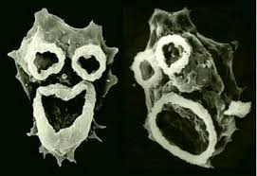
PLAN DU COURS
I. Introduction
II. Épidémiologie:
1. Morphologie
2. Habitats
3. mode de contamination et cycle évolutif
4. Répartition géographique.
III. Clinique:
1. Les méningo-encéphalites amibiennes primitives
2. Encéphalite amibienne granulomateuse.
3. Kératite amibienne.
4. Acanthamoebose cutanée.
IV. Diagnostic biologique
V. Traitement
VI. prophylaxie

Slide 3
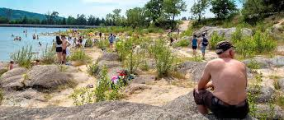
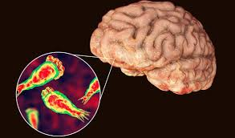
B- Amibes libres:
Protozoaires saprophytes du ½ extérieur (dans la nature).
Elles sont cosmopolites,
Amibes non parasites (vivant dans les cours d'eau , lacs, piscines, eaux thermales, réseaux urbains des égouts).
peuvent exceptionnellement parasiter l'homme et entraîner des atteintes du SNC à pronostic gravissime, le plus souvent fatal.
1-Le genre Acanthamoeba( SNC, yeux).
2-Le genre Naegleria (SNC))
3. Balamuthia.

Slide 4
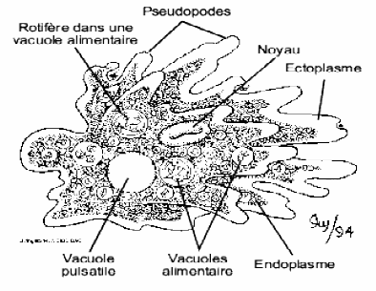

Slide 5

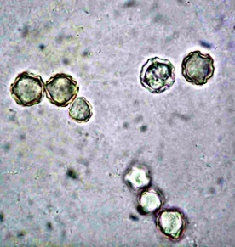
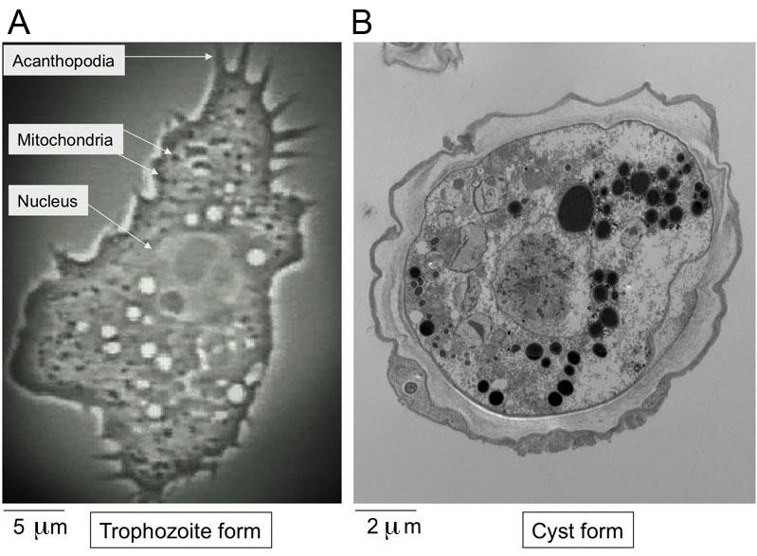
1. Morphologie:
Les amibes libres possèdent tous : - un noyau à gros caryosome
- des vacuoles pulsatiles
- un trophozoite mobil (pseudopodes).
- un kyste immobile
a- Acanthamoeba. sp :
Trophozoite: à pseudopodes pointus et courts (acanthopodes).
Kyste : grossièrement étoilé.

Slide 6
b. Naegleria fowleri :
Trophozoite :
Mesure 8 à 30µ de diamètre, se déplace rapidement à l’aide de pseudopodes lobés.
C’est sous cette forme que l’amibe se multiplie soit dans le milieu extérieur, soit dans les lésions.
Dans certaines conditions, (Milieu aqueux, température élevée), la forme amibe se transforme en une forme flagellée.
Forme flagellée:
- Piriforme ou en cigare, porte des flagelles : 2 en général à l’extrémité antérieure définies par le sens du déplacement.
Ne se divise pas.
apparaît rapidement en quelques heures quand les amibes sont mises dans de l’eau maintenue à une température comprise entre 27° et 37°C.
- Ce stade flagellaire est temporaire et redonne rapidement la forme amiboïde.

Slide 7
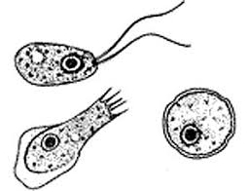
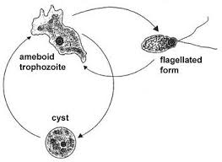
Kyste:
- Rond, mononuclée, il mesure 7 à 10 µ de diamètre.
- La coque, épaisse, lisse, est percée de pores arrondies formée par des bouchons qui se dissolvent au moment de la sortie de la forme végétative .
- L’enkystement se produit uniquement dans le milieu extérieur, quand les conditions deviennent défavorables.
Forme flagellée
Trophozoite
kyste

Slide 8
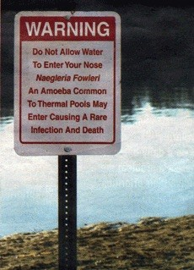
2. Habitats :
- Acanthamoeba : Non influencée par la température
Extrêmement fréquente dans les eaux douces, Eau du robinet, climatiseurs, l’eau de bouteille, sol humide.
On peut les retrouvées aussi dans les eaux glacées des piscines en Norvège, et dans les eaux de l’Antarctique.
Ces amibes survivent à haute altitude.
Le genre Acanthamoeba est également retrouvé en milieu marin.
- Naegleria fowleri : Thermophile
Les piscines, Les sources d’eau chaude,
les établissements thermaux.
L’eau du robinet. Les égouts,
les mares chauffées par le soleil.

Slide 9
3. Mode de contamination :
- Par effraction ou inhalation ( jamais par ingestion).
- Acanthamoeba :
- la dissémination se fait par voie hématogène, à partir d’une porte d’entrée nasale , pulmonaire ou cutanée.
Par la suite les amibes passent à travers la barrière hémato-encéphalitique pour atteindre le cerveau.
L’atteinte du système nerveux central est secondaire dans le cas de l’amibe Acanthamoeba ou Balamuthia.
Facteurs favorisants :
- Les lentilles de contact (90 %) : Mauvaise hygiène d’entretien, rinçage
des lentilles à l’eau de robinet, le non séchage des mains.
- microtraumatisme de la cornée (le port de lentilles ou par un corps étranger).
- Les lésions de la peau.

Slide 10
- Naegleria :
- Généralement contractée à la suite d’une baignade dans les eaux réchauffées, la majorité des cas ont été découverts pendant les mois les plus chauds.
- Elle pénètre dans les narines, franchit les muqueuses olfactives puis remonte le long des filets nerveux olfactifs et atteint les lobes olfactifs et par la suite l’encéphale.
4. Répartition géographique:
- Parasites ubiquitaires.

Slide 11
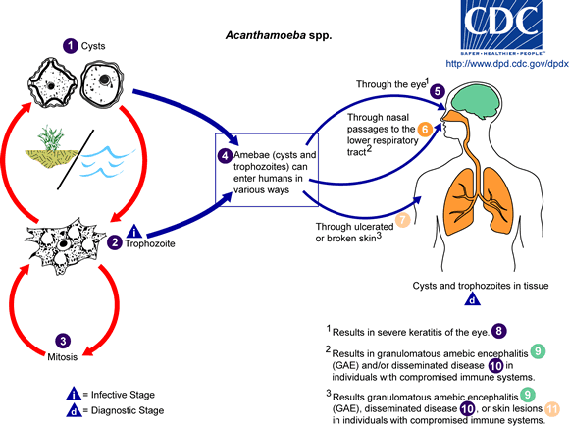

Slide 12
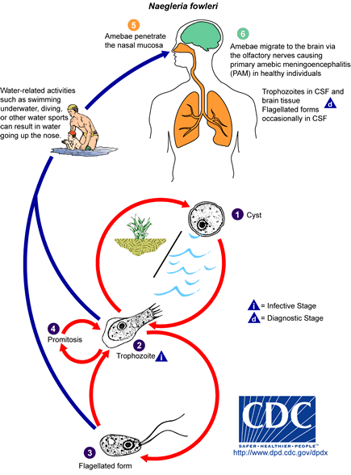
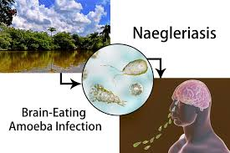

Slide 13
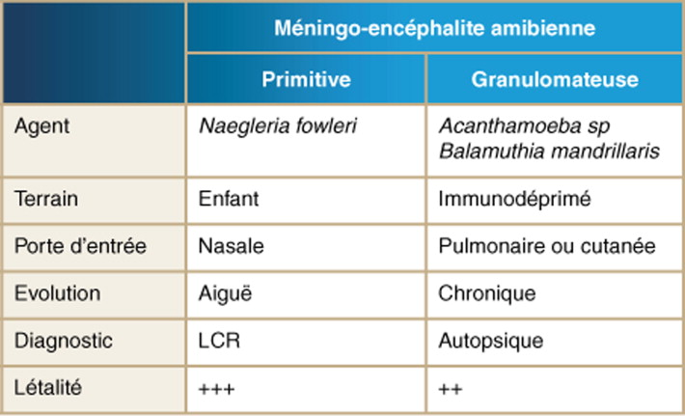
III. Clinique:
Les manifestations cliniques sont nombreuses, dépendent de l’agent pathogène et des facteurs de risque.
L’atteinte neurologique est redoutable et mortelle.

Slide 14

1. méningo-encéphalite amibienne primitive ( MEAP):
Agent pathogène : Naegleria fowleri.
- Atteint le sujet immunocompétent.
jeunes de 8 à 30 ans.
1- Incubation: 7 jours, muette
2- Porte d´entrée: nez
3- Début: brutal
4- Signes: céphalées, fièvre, nausées, vomissements, raideur de la nuque.
5-Évolution: coma mort en 15 jours .

Slide 15
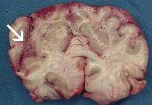
2. Encéphalite amibienne granulomateuse (EAG) :
- Agent pathogène : Acanthamoeba sp., Balamuthia.
- Atteint les sujets immunodéprimés :
diabétiques, brûlés, corticoïdes, immunosuppresseurs, radiothérapie, VIH/Sida.
1- Incubation: variable, muette.
2- Porte d´entrée à distance: poumon, sinus, peau.
3- Début: progressif, insidieux.
4- Signes: hémiparésies, vertiges, altérations de la personnalité,
céphalées, fièvre, vomissements, paralysies des nerfs crâniens
5-Évolution: coma et mort en quelques semaines à mois.

Slide 16
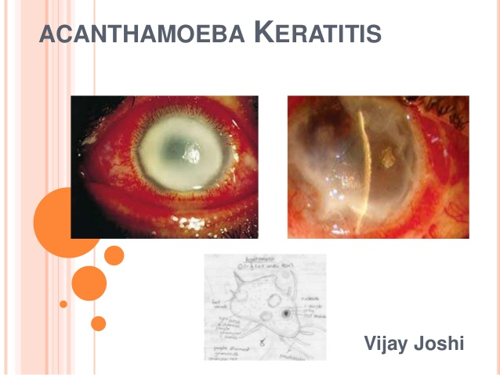
3. Kératite amibienne:
- Agent pathogène : Acanthamoeba sp., Balamuthia.
- Atteint l’adulte jeune immunocompétent
Larmoiement, photophobie, diminution de l’acuité visuelle,
rougeur oculaire et œdème palpébrale voir abcès cornéen .
4. Acanthamoebose cutanée :
- Agent pathogène : Acanthamoeba sp.
- Atteint les sujets immunodéprimés : infection opportuniste
rare, touche essentiellement chez les VIH+.
- Les signes cliniques polymorphes : nodules dures et douloureux s’ulcèrent progressivement et se nécrosent.
- Une atteinte neurologique concomitante est observée dans la majorité des cas.

Slide 17
IV. Diagnostic:
Diagnostic d’urgence , pronostic vital mis en jeu.
1. Kératite à Acanthamoeba :
- Scraping cornéen : Le prélèvement se fait par grattage de la cornée.
- Examen du liquide de lavage des lentilles de contact.
- Frottis coloré au Gram, MGG, coloration à l’acridine orange
présence de kystes et de trophozoïtes
2. EAG :
Examen direct du LCR : négatif dans la majorité des cas mais peut mettre en évidence dans de rares cas trophozoite et/ou des kystes.
- Examen anatomo-pathologique post-mortem : Trophozoites et des kystes au niveau des biopsies colorées.
- PCR : real-time PCR (en 4 à 5h).

Slide 18
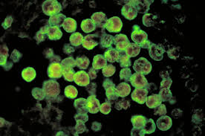
3. MEAP (Naegleria) :
- Notion de baignade dans une rivière, lacs ou source thermale
la confirmation est difficile.
- Sang : hyperleucocytose à polynucléaires.
LCR : hyperprotéinorachie, hypoglycorachie.
prédominance lymphocytaire.
Examen direct : se fait sur le culot de centrifugation du LCR.
Examen à l’état frais à l’hydroxyde de potassium :
trophozoïtes mobiles (pas de kyste , pas de forme flagellée).
Examen après coloration : utilisées après confection de frottis à partir du LCR :
- Coloration de MGG ou GRAM.
L’imprégnation argentique : la chromatine nucléaire se colore en noir.
- Culture : sur Gélose d’Agar à 2%, enrichie d’une suspension d’E. Coli tués
- le test de flagellation : mise en contact du parasite avec de l’eau distillée, permet de confirmer le diagnostic et éliminer Acanthamoeba.
IFD

Slide 19
Diagnostic immunologique:
non utilisé dans le cas de Naegleria fowleri car la maladie est trop fulminante et les patients meurent avant d’avoir produit des anticorps.
Diagnostic anatomo-pathologique:
Post Mortem :se fait par la mise en évidence du parasite au niveau des biopsies de cerveau : présence de trophozoite.
- Les colorations utilisées sont : l’hématéine éosine et le P.A.S.
PCR: +++
Real-time PCR
4. Acanthamoebose cutanée :
Le diagnostic se fait sur la biopsie cutanée

Slide 20
V. Traitement :
- Kératite
- Les antiseptiques cationiques (chlorhexidine), dérivés azolés.
-Une antibiothérapie locale : coïnfection bactérienne.
Le traitement d’attaque : instillations horaires pendant trois jours puis la posologie est réduite mais reste intensive pendant deux à quatre semaines.
Un traitement dégressif sera ensuite prescrit durant quatre mois, afin d’éviter les récidives.
Traitement chirurgical consistant à une greffe cornéenne
- MEAP / EAG : rares cas de guérison.
- Amphotéricine B: par voie parentérale, pouvant être associée au
fluconazole et à la rifampicine per os.
- Malheureusement, ce traitement reste souvent inefficace parce que
généralement mis en place trop tardivement.
Acanthamoebose cutanée: traitement local (chlorhexidine, kétoconazole).

Slide 22
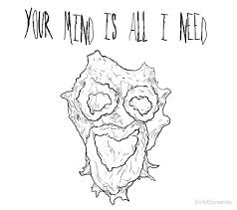
VI. La prophylaxie :
La surveillance des lieux de baignade surtout en période estivale et de sur fréquentation.
La chloration par l’eau de Javel titrant 152 g de chlore actif.
Le maintien d’un pH optimum entre 7,4 et 7,6
Le brossage et raclage fréquents des parois
qui peuvent servir de niche amibienne.
Port individuel de masque de plongée.

Slide 23
Conclusion :
- Les Amibes libres sont responsables d’affections graves dont
la clinique ne présente aucune particularité, et le diagnostic
de certitude peut être fait à l’examen direct.
- Cependant, la rareté de ces affections qui contraste avec la
distribution ubiquitaire des parasites en fait probablement
des affections sous diagnostiquées.
- Il est donc important de les évoquer, devant la négativité des
examens bactériologiques.

